Slide 1
通信能力建设要点
卫星组网通信建设基础
问题
拓扑变化适应性，能根据运行状态建立链路
抗毁性，卫星节点故障时，可通过策略维持通信
高效性，路由技术或协议应降低复杂性，以较小开销运行
流量变化适应性，能采取措施进行负载均衡以避免出现网络拥塞
抗干扰，LEO、GEO之间存在同频干扰，要处理卫星波束间干扰
拓扑问题
路由快照(静态路由)或一些动态路由方案
抗毁性
分布式或简单备份
高效性
新一代网络架构，如SDN，提供对IP架构的支持
流量适应性
卫星信道建模、滤波、信道纠错编码
流量适应性
实现传统协议的星上优化
Notes:
卫星网与地面网差异：
是非固定节点网，卫星各个节点处于运动之中，拓扑结构不断改变。
高误码率，无线环境+大气层衰减
卫星间的距离变化，传输时延波动大。
节点拓扑变化存在一定的周期性（小尺度周期、大尺度周期）。

Slide 2
通信能力建设要点
自组网环境下的路由
情景
分布性：没有固定的基础网络设施，单个或多个节点故障仍可保证通信
动态路由:拓扑变化频繁，需要特定的路由协议
按需操作：动态变化的拓扑，如果不停地接入或断开，开销太大，应该按需建立路径(被动路由协议)
主动操作：有主动操作建立路径的能力(主动路由协议)
休眠阶段运行：考虑节能，让暂时没有工作的节点进入睡眠
单向链路支持：节点具有异构化的特征，可能不具有传输对称性(带宽，容量等)
信道接入问题：无线节点形成组网，要协调信道的使用权
通过特定协议和算法进行信道资源分配，如(DAP-NAD\TDMA)
路由问题：主要针对自组网节点冗余问题导致的信息洪泛和QoS保证
分簇组网，通过簇内通信降低传输信息量
能量问题：在不降低通信性能的情况下提供休眠机制
主要针对MAC层进行协议和算法优化，没有通信任务的节点执行休眠
互干扰问题
频段管理
安全问题
端对端加密技术

Slide 3
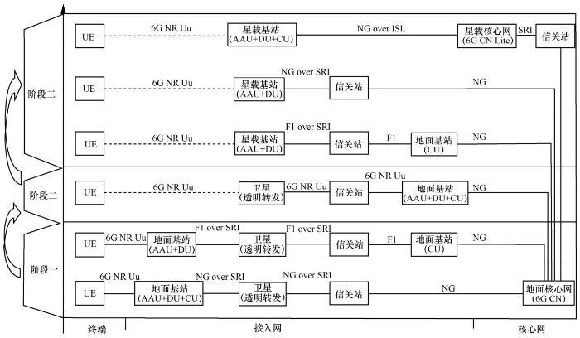
通信能力建设要点
服务计算网络的组网
服务迁移技术：考虑带宽、时延、负载均衡等因素切换计算节点来保证服务体验度
能耗模型
资源模型
服务于流的策略：采用OpenFlow协议，通过控制器下发路由规则，实现智能调度
SDN
NFV
图：卫星通信+6g（分阶段）

